Slide 1
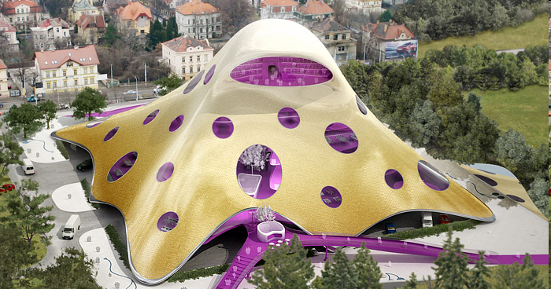

Co je knihovna?
1
Filozofická fakulta Masarykovy univerzity
Kdo je knihovník? A proč chci studovat zrovna tento obor?
Martin Krčál
ISKB02 Úvod do knihovnictví, podzim 2019

Slide 2
Harmonogram kurzu
páteční výuka 14:00-15:30
externí lektor
  27.9.2019
  prof. PhDr. Tomáš Kubíček, Ph.D. (ředitel MZK)
exkurze do MZK
  v rámci výuky 18.10.2019

Slide 3
Podmínky ukončení
docházka není povinná
písemný test
  termíny budou vyhlášené v ISu
  první termín v zápočtovém týdnu
  znalosti z kurzu, fakta a praxe
  nutné učit se průběžně!!!
plnění krátkých úkolů

Slide 4
Obsah kurzu
Úvodní hodina
  role knihovníka, informační povolání, postavení knihoven
Vývoj knihovnictví v Česku od 1918
  změny v knihovnictví, trendy, budoucnost
Koncepce rozvoje knihoven
  popis koncepce, orientace na služby pro uživatele, fondy, financování, legislativa
Legislativa
  zákony, vyhlášky, nařízení a normy platné pro knihovny

Slide 5
Obsah kurzu
Systém knihoven
  rozdělení knihoven, funkce knihoven, rozdílné potřeby
Knihovnické procesy
  akvizice, katalogizace, proces půjčování, digitalizace, ochrana fondu, využití technologií,...
Knihovnické a informační služby,
  výpůjční, reprografické, rešeršní, meziknihovní,…
  informační vzdělávání, regionální funkce,...

Slide 6
Obsah kurzu
Typologie dokumentů
  rozdělení dokumentů a jejich identifikace
Veřejné knihovny a jejich funkce
  k čemu jsou veřejné knihovny, jaká je jejich role ve společnosti, čím jsou specifické např. základní, akademické, podnikové...

Slide 7

Učebnice ke studiu
Knihovnické fondy, procesy a služby
Autoři: Martin Krčál, Pavla Kovářová, Pavlína Mazáčová, Iva Zadražilová a Klára Masařová
Místo: Brno
Vydavatel: Citace.com
Rok vydání: 2018
Stran: 127
Kde koupit:
na sekretariátu KISKu (Alice Lukavská)
E-shop T-shock (https://citace.t-shock.eu)

Slide 8

Další doporučená literatura
DILHOFOVÁ, Adéla, Monika KRATOCHVÍLOVÁ a Jan LIDMILA. 2013. Příručka pro knihovníky veřejných knihoven. Vyd. 1. Brno: Moravská zemská knihovna, 59 s. ISBN 978-807-0511-992. Dostupné také z: http://www.mzk.cz/pro-knihovny/vzdelavani-knihovniku/prirucka-pro-knihovniky
KOONTZ, Christie a Barbara GUBBIN. 2012. Služby veřejných knihoven: směrnice IFLA.
2., zcela přeprac. vyd. Praha: Národní knihovna České republiky - Knihovnický institut, 203 s. ISBN 9788070506127. Dostupné také z: http://www.ifla.org/files/assets/hq/publications/series/147-cs.pdf
CEJPEK, Jiří. 2005. Proměny let devadesátých: knihovnictví na prahu informačního věku - děje, myšlenky a názory. Praha: Svaz knihovníků a informačních pracovníků ČR, 79 s. Aktuality SKIP. ISBN 80-858-5115-6.

Slide 9
Další zdroje
Informace pro knihovny
Koncepce.knihovna.cz
Knihovní zákon
Autorský zákon

Slide 10
Úkol #1 - Fotovýzkum
Vyfoťte:
1. místo, kde se učíte na důležitou zkoušku
2. co potřebujete k učení
3. vaši oblíbenou knihovnu nebo knihovnu ve vašem městě/obci
4. oblíbené místo ve vaší knihovně
5. místo ve vaší knihovně, které nesnášíte
6. co je pro vás knihovna

Slide 11
Úkol #1 - odevzdání
odevzdávárna předmětu v ISu
založte složku s Vaším příjmením
termín: do 28.9.2019

Slide 12
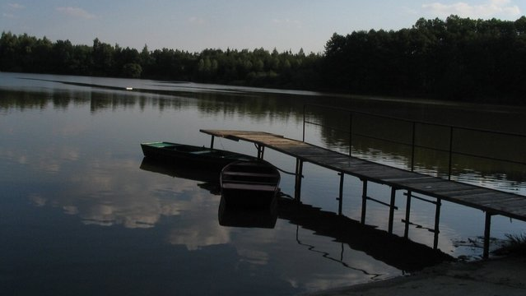
PROLEGOMENA OBORU aneb Proč jet do Křižanova?

Slide 13

Co je knihovna?

Slide 14
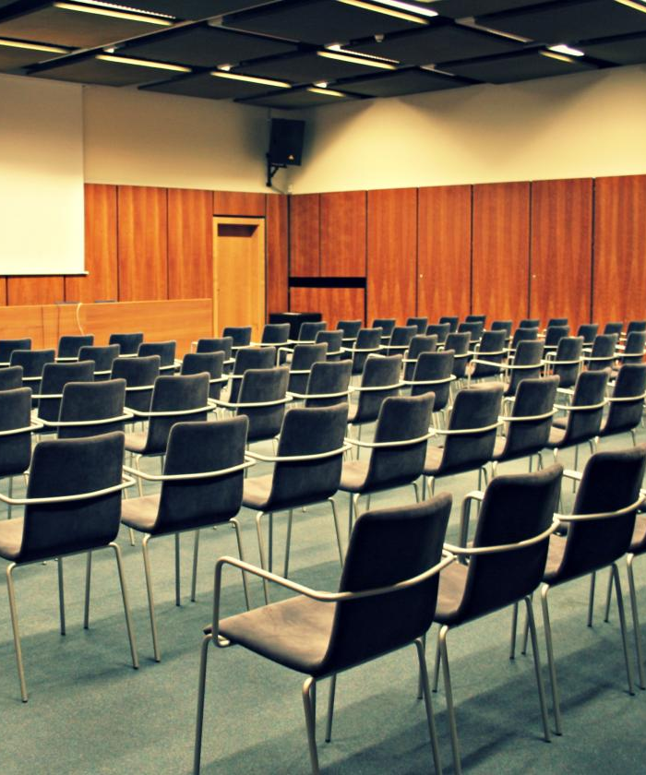
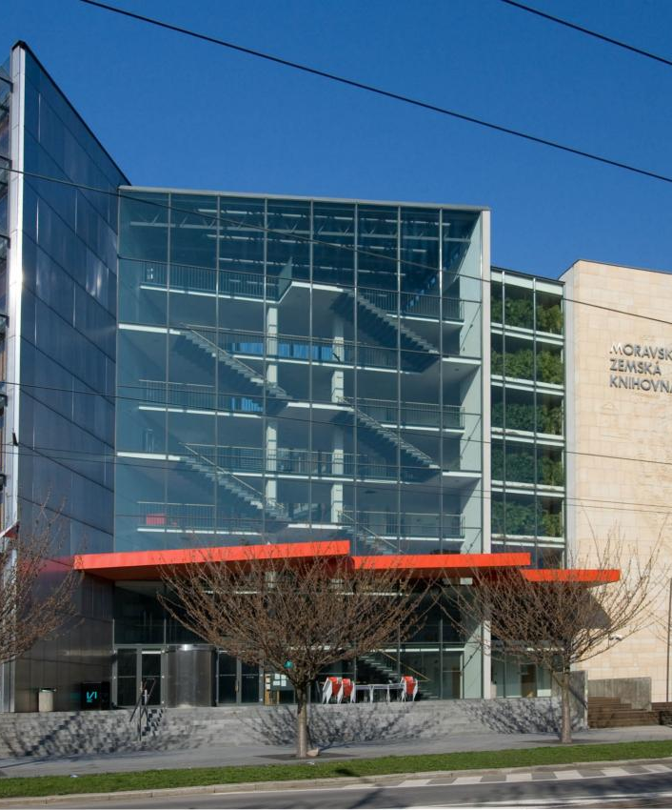
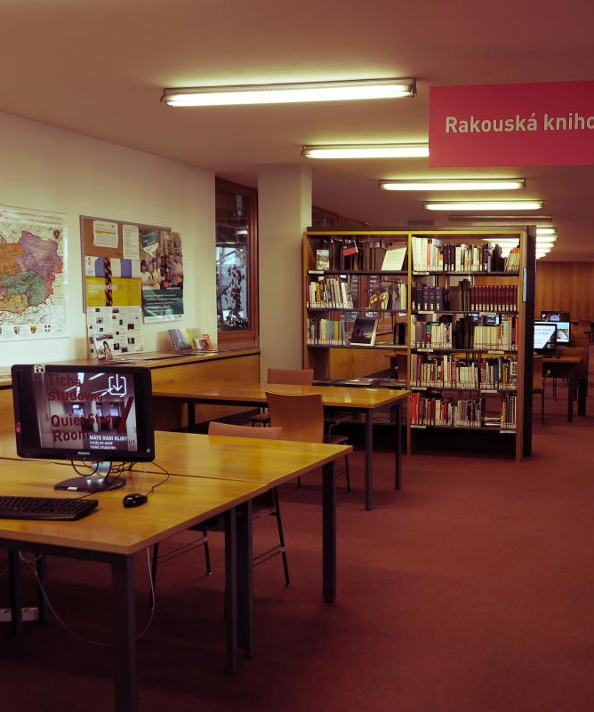
Moravská zemská knihovna v Brně

Slide 15
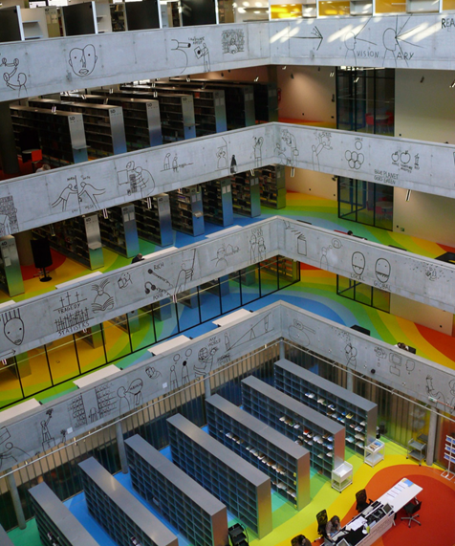
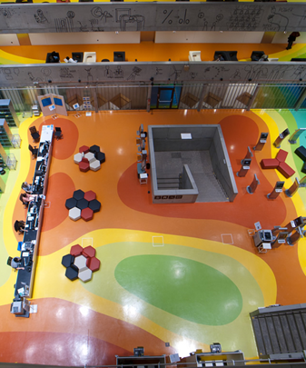
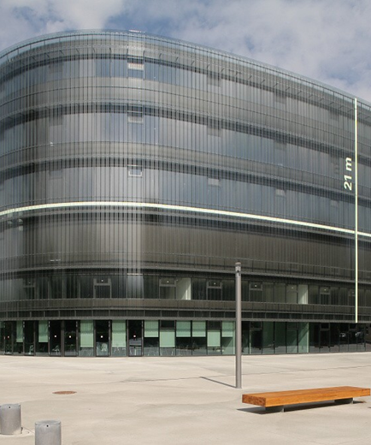
Národní technická knihovna v Praze

Slide 16
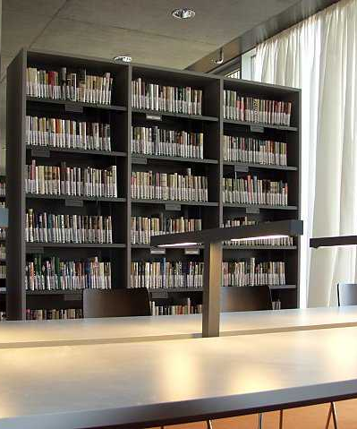
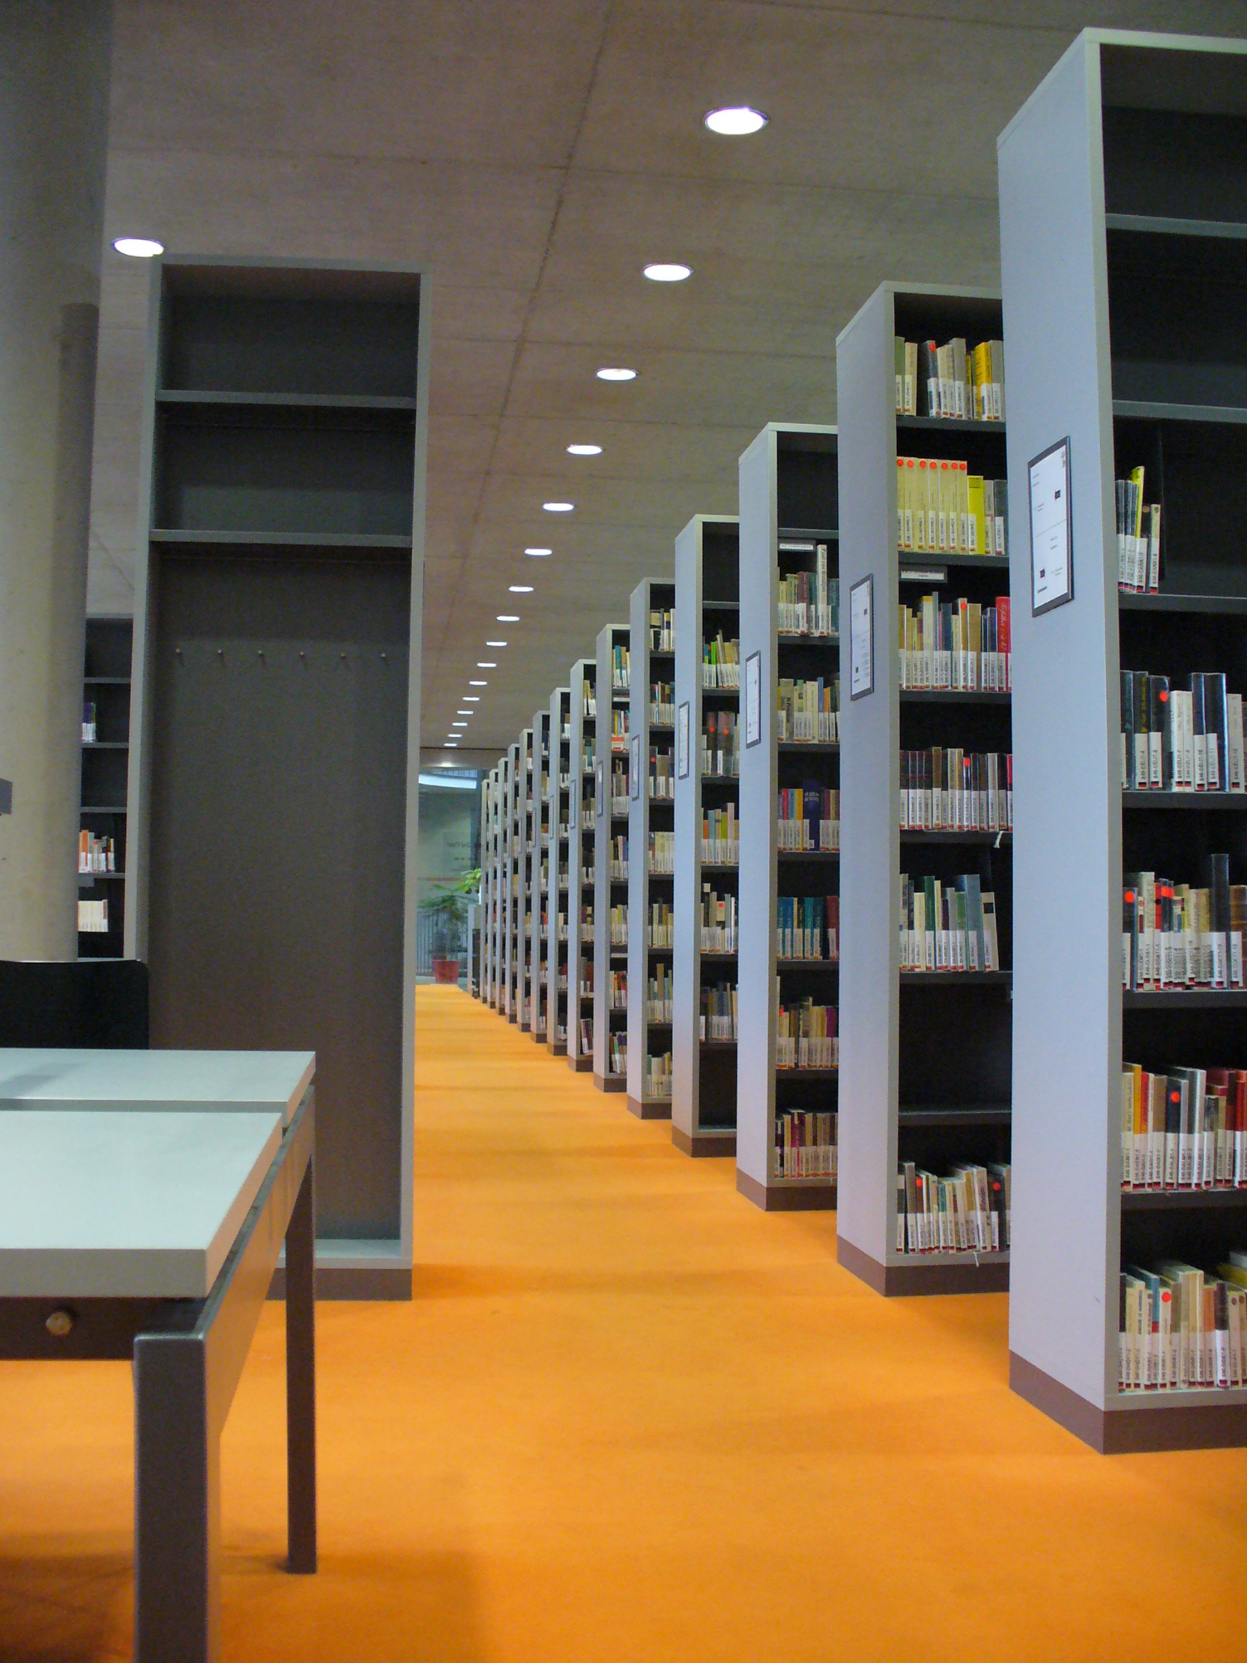
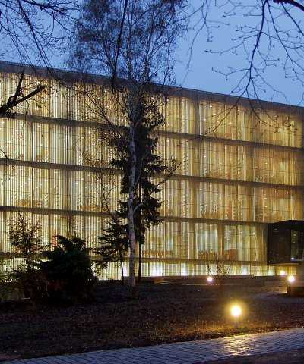
Ústřední knihovna FF MU

Slide 17
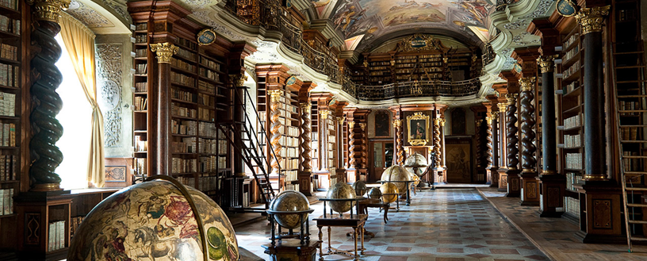
Národní knihovna - Klementinum

Slide 18
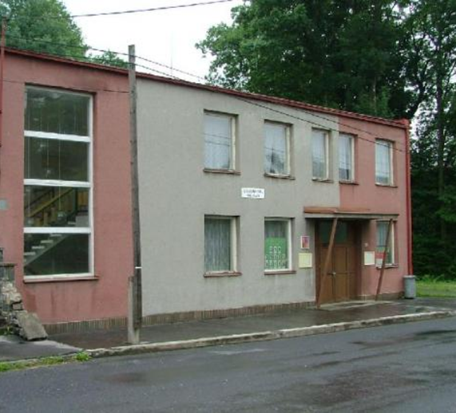
Knihovna obce Kujavy

Slide 19
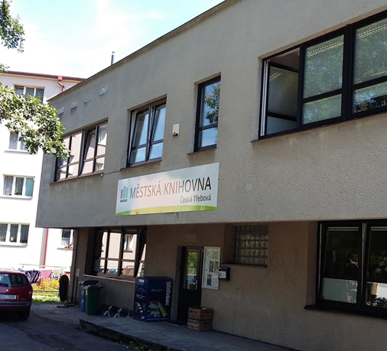
Městská knihovna
Česká Třebová

Slide 20
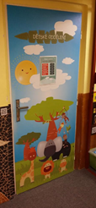

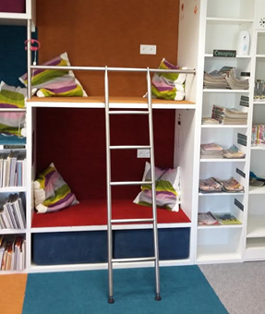
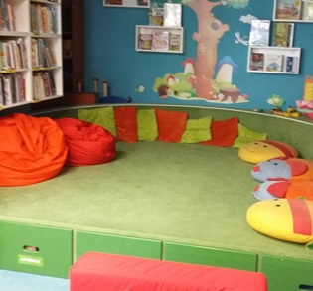
Městská knihovna
Česká Třebová
interiér

Slide 21
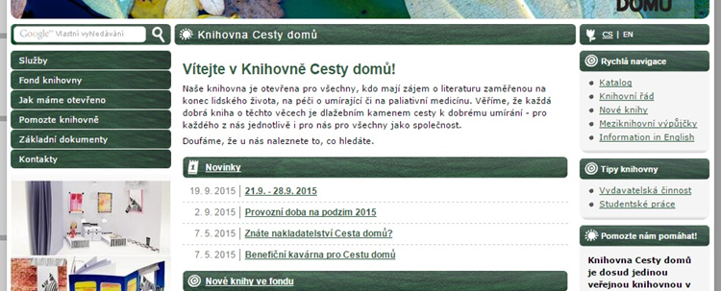
Knihovna Cesty domů

Slide 22
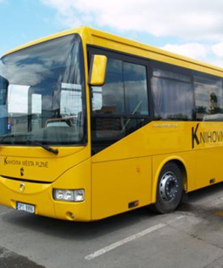

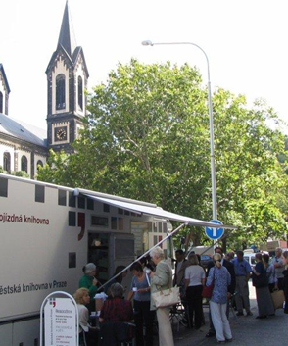
Bibliobus

Slide 23

...a tohle taky měla být knihovna

Slide 24
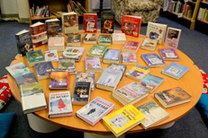

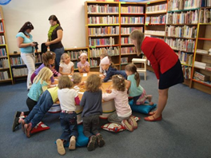


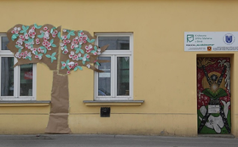

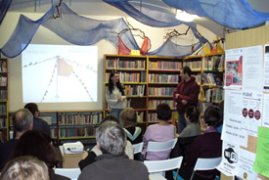
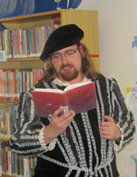
Knihovna Na Křižovatce

Slide 25
Charakteristika knihovny
kulturní, informační a vzdělávací instituce
hlavní funkce
  shromažďování dokumentů
  zpracovávání dokumentů
  uchovávání dokumentů
  zpřístupňování dokumentů
  poskytování služeb
organizovaná sbírka dokumentů
paměťová instituce

Slide 26
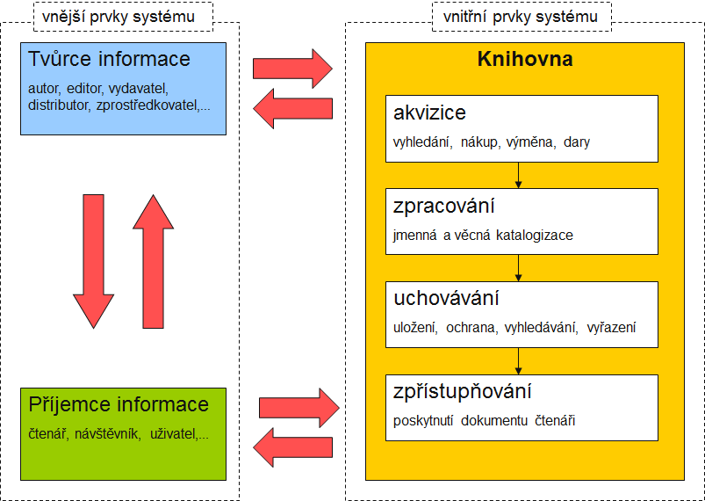
Informační systém knihovny

Slide 27

Knihovník

Slide 28











Librarian v Googlu
2019

Slide 29






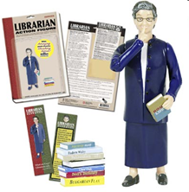





Slide 30
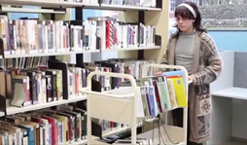
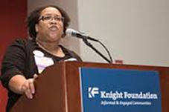




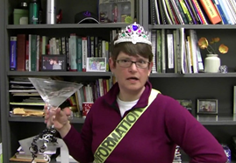


Slide 31


Slide 32
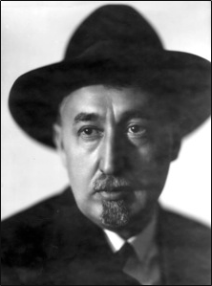
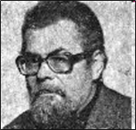
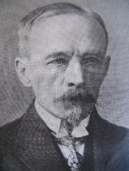
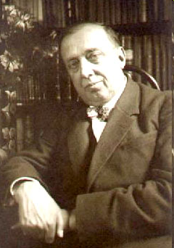
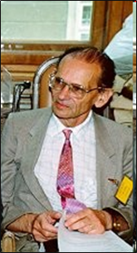
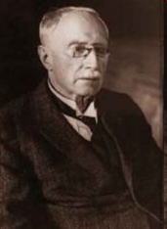
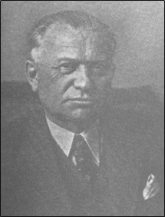
České knihovnické legendy

Slide 33
České knihovnické legendy
Miroslav Nádvorník
Ladislav Jan Živný
Jiří Mahen
Jaroslav Borecký
Jiří Cejpek
Antonín Sova
Zdeněk Václav Tobolka

Slide 34
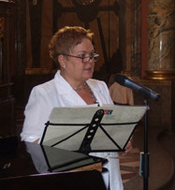
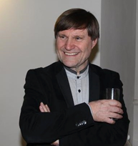
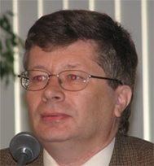
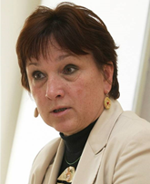
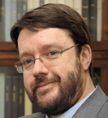
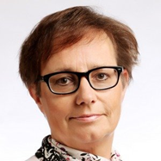
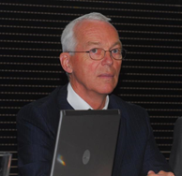
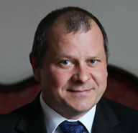
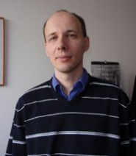
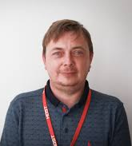
Aktuální osobnosti českého knihovnictví

Slide 35
Aktuální osobnosti českého knihovnictví
Zlata Houšková
Vít Richter
Miroslav Bartošek
Libuše Nivnická
Tomáš Řehák

Slide 36
Aktuální osobnosti českého knihovnictví
Zlata Houšková
Vít Richter
Miroslav Bartošek
Libuše Nivnická
Tomáš Řehák
Bohdana Stoklasová
Martin Svoboda
Martin Lhoták
Petr Žabička
Micha Denar

Slide 37

Další osobnosti českého knihovnictví

Slide 38
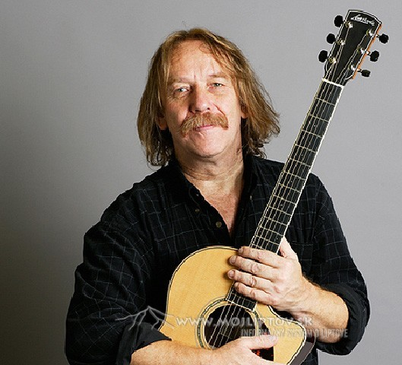
...a ještě jeden knihovník

Slide 39
Knihovník
pracovník knihovny
vykonávající odborné knihovnické práce
  výběr, zpracování, organizování, vyhledávání dokumentů
  zpřístupňování/dodávání dokumentů a informací uživatelům knihovny
  technologie
  ...

Slide 40

Ideální knihovník

Slide 41
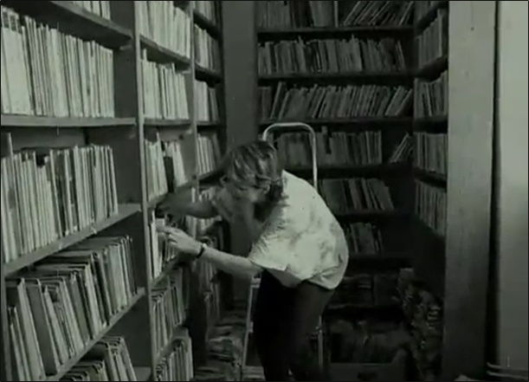
Knihovnické činnosti
http://vimeo.com/37176303

Slide 42
Národní soustava kvalifikací
registr národních kvalifikací
garantuje stát
  zákon č. 179/2006 Sb., o ověřování a uznávání výsledků dalšího vzdělávání a o změně některých zákonů
certifikace (certifikační autorita)
  zisk certifikátu – finanční náročnost
  uplatnění???
  vsrovnávání se zahraničím
kvalifikační a hodnotící standard
vazba na Národní soustavu povolání

Slide 43
Knihovnické kvalifikace
Knihovník akvizitér
Knihovník katalogizátor
Knihovník pracovník správy fondů
Referenční knihovník
Knihovník v přímých službách
Knihovník v knihovně pro děti
Knihovník specialista správce digitální knihovny
Samostatný systémový knihovník
další kvalifikace >>>

Slide 44
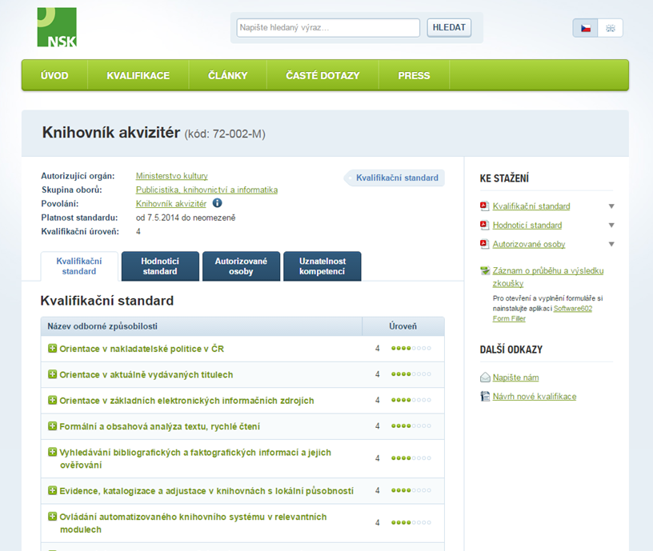
Knihovník akvizitér
ukázka kvalifikace na NSK

Slide 45

Problémy NSK

Slide 46

Znáte nějaké knihovnické profese?

Slide 47

A DAY IN THE LIFE
SHONTZ, Priscilla K., Richard A. MURRAY (eds). A day in the life: career options in library and information science. London: Libraries Unlimited, c2007. 443 s. ISBN 15-915-8364-0.
seznam povolání v oblasti knihovnictví a informační vědy
rozděleno dle typů knihoven

Slide 48
Vybraná knihovnická povolání
adult services librarian
teen librarian
children‘s librarian
multimedia librarian
electronic services librarian
technical services manager
internet trainer
web marketing coordinator
project manager/coordinator
information architect
librarian for blind and disabled
human resource librarian
reference librarian
curriculum specialist
metadata specialist
technology librarian
e-periodicals manager
learning resource manager
medical specialist
rights and permission manager
knowledge managment specialist
community evangelist
technical evangelist
...

Slide 49


Děkuji Vám za pozornost
Martin Krčál
krcal@phil.muni.cz
Filozofická fakulta Masarykovy univerzity

